Slide 1
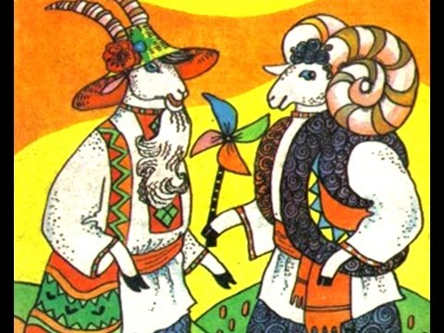
Літературне читання
Розділ 3. В кожній казці є урок, мов у квіточці медок
Урок 31
Українська народна казка
«Цап та баран»

Slide 2
Налаштування на урок
Всі сідайте тихо, діти,
Домовляймось не шуміти,
На уроці не дрімати,
А старанно працювати.

Slide 3
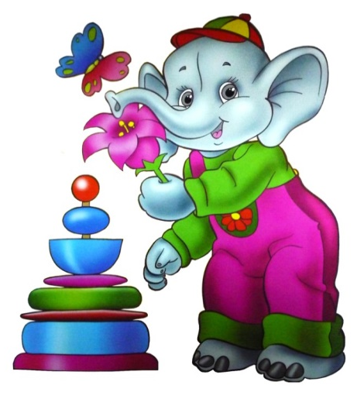
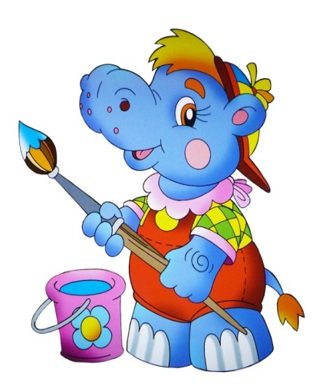
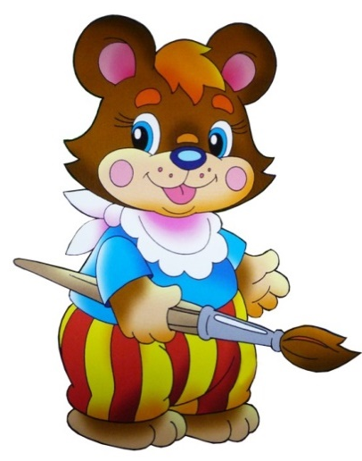
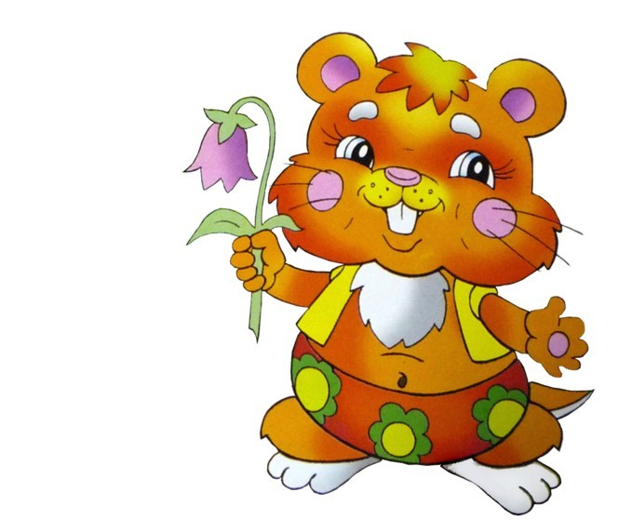
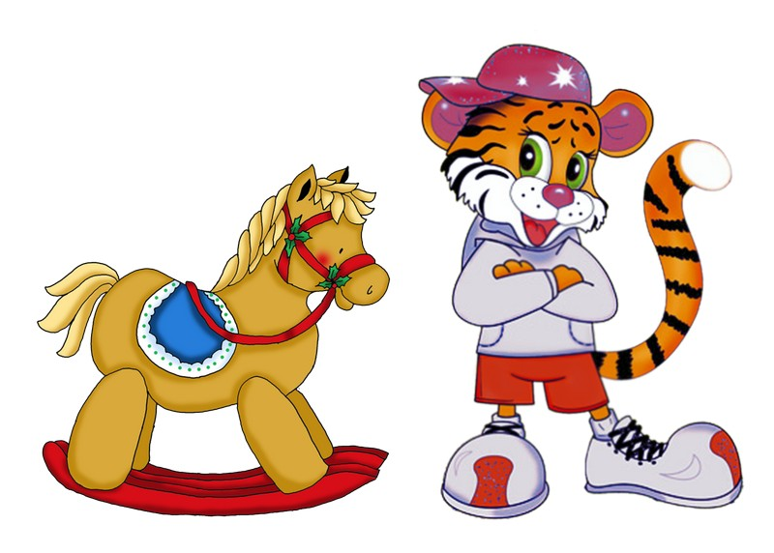
Емоційне налаштування
Поміркуй, в чому твоя сила.
Погладь себе і промов уголос свою силу
Я добрий
Я веселий
Я сильний
Я красивий
Я розумний

Slide 4
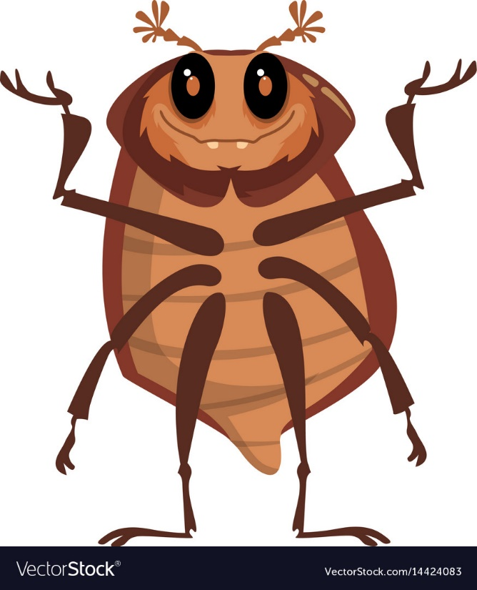
Мовленнєва розминка
Прочитай скоромовку повільно і вдумливо.
Дзижчить над житом жвавий жук, Бо жовтий він вдягнув кожух.
Який звук часто повторюється в скоромовці?
Прочитай скоромовку, наче піднімаєшся в гору, а потім швидко, наче біжиш з гори.

Slide 5
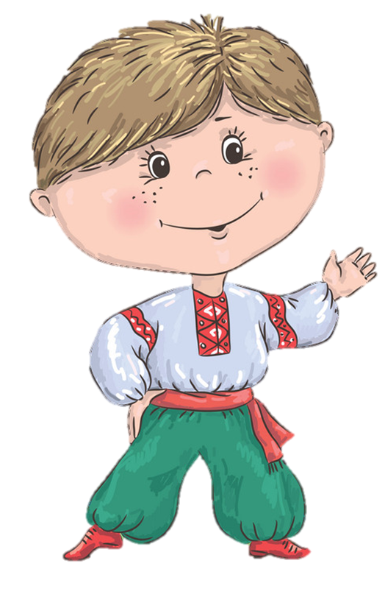
Поміркуй
Які твори починаються такими словами: «Жили собі дід та баба...», «Були собі...»?
а) Вірші
б) Оповідання
в) Казки
Які ще зачини в казках ти пам’ятаєш?
Як ти розумієш вислів?
«Казка — вигадка, та в ній щось повчальне розумій»
Які казки є найдавнішими?
Казки про тварин
Перестав букви і прочитай назви тварин
ПЦА
РАНБА
ЦАП
БАРАН

Slide 6
Повідомлення теми уроку
Сьогодні на уроці читання ми продовжимо читати казки про тварин. Познайомимось з українською народною казкою «Цап та баран».

Slide 7
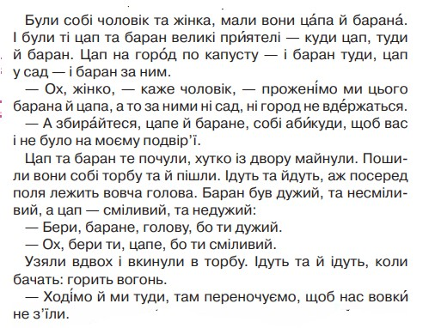
Українська народна казка «Цап і баран»
Дужий = сильний
Назви дійових осіб казки.
Чому звірі пішли з подвір'я господаря?
Як цап та баран зустрілися з вовками?
На твою думку, що буде далі?
Підручник, сторінка
42-44

Slide 8
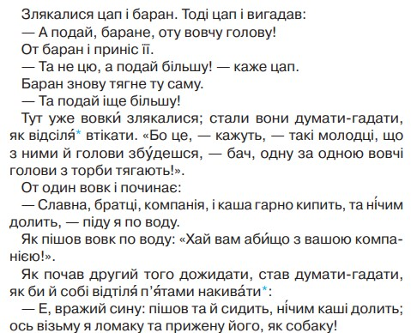
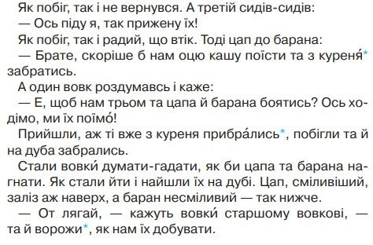
Українська народна казка «Цап і баран»
Підручник, сторінка
42-44
Хто автор казки? Чим сподобалася тобі казка?

Slide 9
Словникова робота
Прочитай слова чітко, усвідомлено
приятелі проженімо вдержаться збирайтеся абикуди
хутко
майнули
збудешся
абищо роздумавсь забрались добувати ворожити дрижить
Відсіля – звідси.
П'ятами накивати – утекти.
Курінь – легка будівля, сторожка.
Прибрались – тут: пішли геть.
Ворожити – тут: передбачати, вгадувати.
Ворожбит – тут: той, хто ворожить.

Slide 10
Пояснення домашнього завдання
Прочитай казку
Знайди в казці зачин, основну частину, кінцівку.

Slide 11
Рефлексія
Оціни свою роботу на уроці одним із висловів звіряток
Цікава інформація
З усім впорав/лася
Це було просто
Мені допомогали
Я готовий/а до наступного уроку

